Slide 1
Machine Learning na Detecção de Fake News
Bruno Resende | Camila Polo | Romão Martines

Slide 2
Instituto Federal de Educação, Ciência e Tecnologia de São Paulo - Campus Campinas
Especialização em Ciência de Dados
Projeto Interdisciplinar

Slide 3
Qual a importância da detecção de Fake News?
Desde o advento da internet, os meios de consumo e produção de conteúdo tem se tornado cada vez mais democráticos. Em contrapartida, os níveis de produção e consumo de conteúdos falsos têm crescido cada vez mais.
O Brasil, em 2018, atingiu a preocupante marca de 68% de pessoas que acreditaram em fake news. Número muito maior que a média mundial, de 48%¹.
Para amenizar este problema, modelos de detecção de notícias falsas surgem para auxiliar no processo de filtragem do que é fato ou não. Sendo assim, este trabalho consiste na criação de um modelo capaz de detectar a veracidade das notícias.
¹:https://www.tjpr.jus.br/noticias-2-vice/-/asset_publisher/sTrhoYRKnlQe/content/o-perigo-das-fake-news/14797?inheritRedirect=false

Slide 4

Objetivos
Modelo capaz de detectar fake news
Baixo número de falsos positivos
Alta precisão

Slide 5

O Conjunto de dados
São utilizados dois corpus para a análise dos modelos. Se tratando das features, apesar de haver informações como autor, subtítulo, data de publicação, etc, apenas o título da notícia e sua classificação, fake ou não, são considerados. Posteriormente, são criadas novas features como o número de palavras, por exemplo.
Fake.Br
7200 notícias
coletadas em 2018
proporção 1:1
FakeRecogna
11902 notícias
coletadas de 2019 a 2021
proporção 1:1

Slide 6
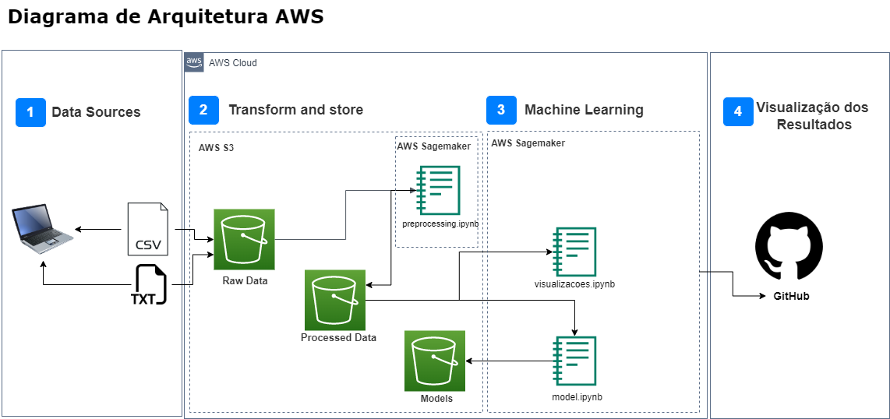
Diagrama de Arquitetura AWS

Slide 7
Preparação dos Dados
As bases não apresentam dados nulos e são bem balanceadas, graças à proporção 1:1 (um dado fake para um verdadeiro).
Na base Fake.br, optou-se por utilizar textos crus para fins didáticos. O pré-processamento consiste na limpeza de pontuações, stopwords e lematização. Na base FakeRecogna, apenas os textos limpos foram disponibilizados e, portanto utilizados.
Ao final, se constrói uma base de dados combinada para auxiliar na validação de modelos adicionais.

Slide 8
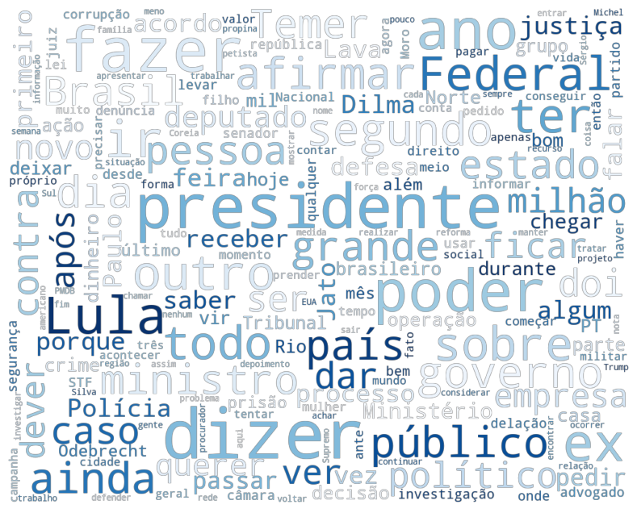
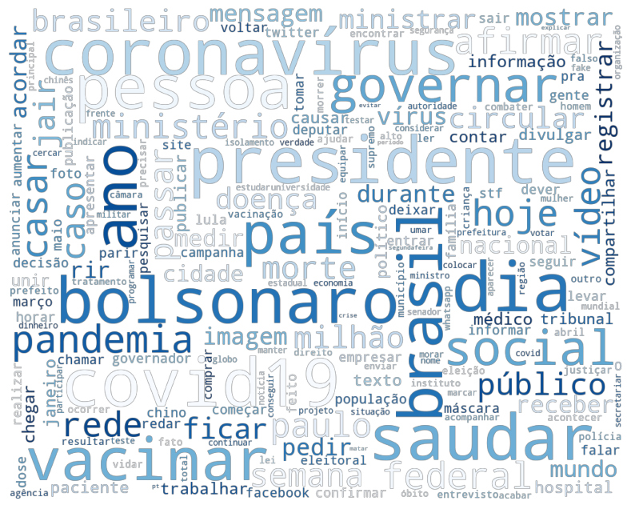
Análise Exploratória
Visualização das nuvens de palavras dos conjuntos de dados
Fake.Br
FakeRecogna

Slide 9
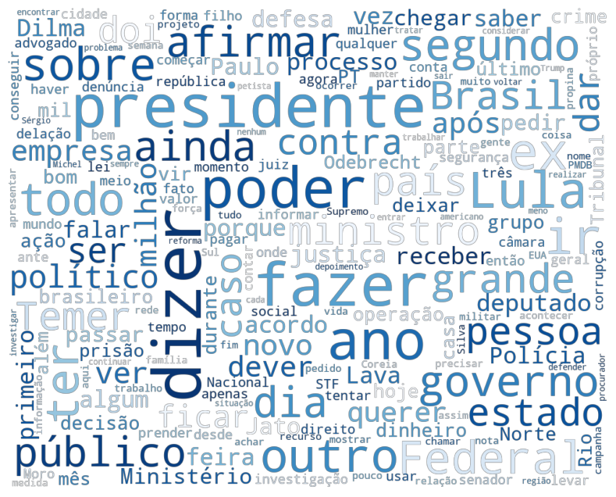
Análise dos corpus combinados

Slide 10
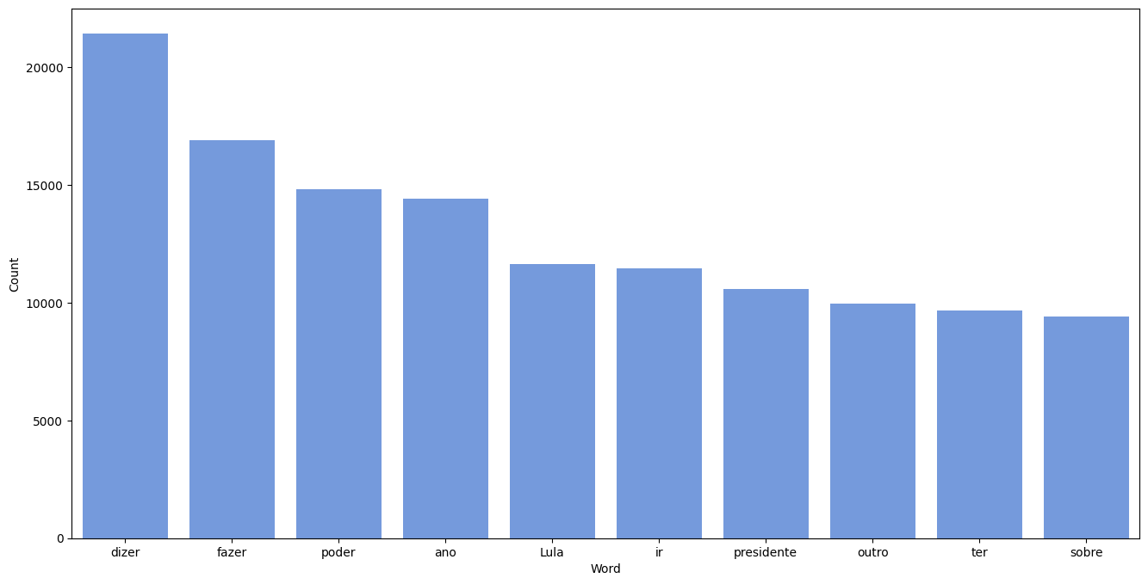
Palavras mais Frequentes
Fake.Br

Slide 11
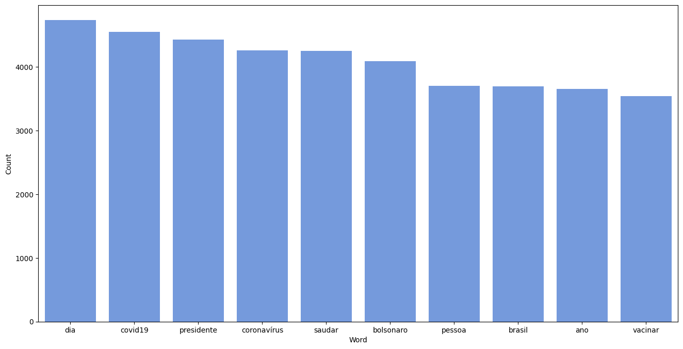
Palavras mais Frequentes
FakeRecogna

Slide 12
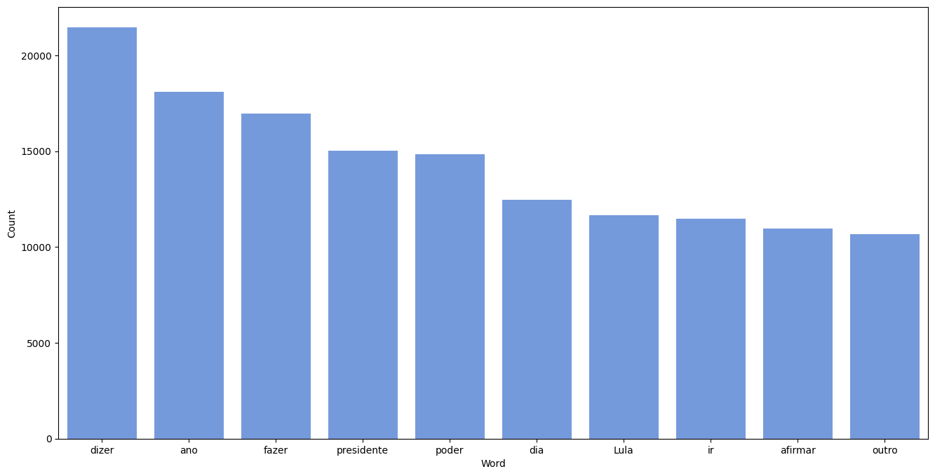
Palavras mais Frequentes
Dados Combinados

Slide 13
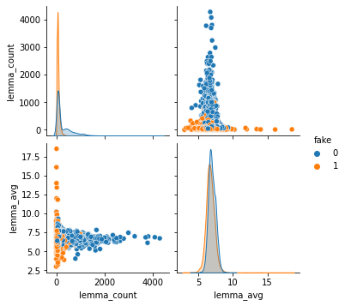
Pairplot: Dados combinados
Tamanho médio de lemas e quantidade de lemas

Slide 14
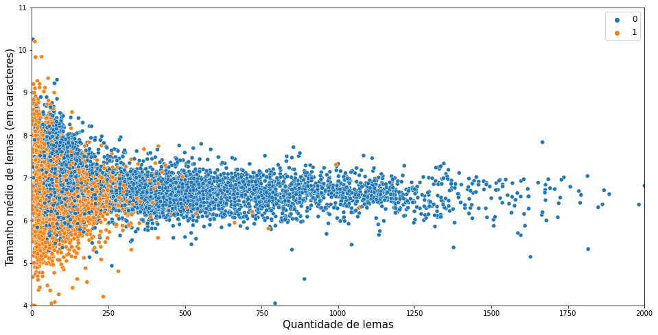
Dispersão: Dados combinados

Slide 15
Modelagem e Validação
Experimentos com os datasets
O treinamento e teste foram feitos de duas principais formas: com os dados de um mesmo corpus e depois com dados de corpus distintos
TRAIN
TEST
Precision: 0.94
F1:
0.95
Fake.Br
Fake.Br
TRAIN
TEST
Precision: 0.49
F1:
0.32
Fake.Br
FakeRecogna
TRAIN
TEST
Precision: 0.86
F1:
0.89
FakeRecogna
FakeRecogna
TRAIN
TEST
Precision: 0.89
F1:
0.74
FakeRecogna
Fake.Br

Slide 16
TF-IDF
Term Frequency-Inverse Document Frequency
TF-IDF é uma abreviação de Term Frequency Inverse Document Frequency.
É um algoritmo comumente usado para transformar textos em representações numéricas (matrizes esparsas) que podem então ser utilizadas por modelos de machine learning.
O valor tf–idf de uma palavra aumenta proporcionalmente à medida que aumenta o número de ocorrências dela em um documento, no entanto, esse valor é equilibrado pela frequência da palavra no corpus. Isso auxilia a distinguir o fato da ocorrência de algumas palavras serem geralmente mais comuns que outras.

Slide 17
Modelagem e Validação
Como visto anteriormente, a abordagem seguida consiste na combinação de ambos os datasets, com a finalidade de se obter um modelo mais genérico e com baixo overfit.
Dito isso, houve a criação de três modelos, sendo todos eles reavaliados com otimização de hiperparâmetros:
XGBoost
Linear Learner
Factorization Machine

Slide 18
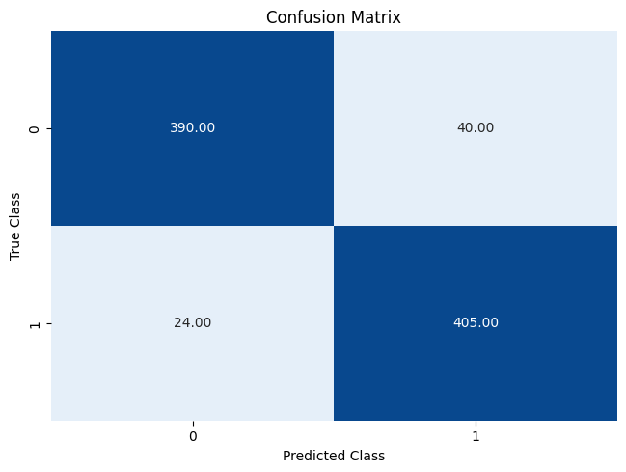
XGBoost
Hiperparâmetros:
alpha:24.3
eta: 0.49
num_round: 47
max_depth: 8
subsample: 0.82
 | precision | recall | f1-score
0 | 0.94 | 0.91 | 0.92
1 | 0.91 | 0.94 | 0.93
weighted avg | 0.93 | 0.93 | 0.93

Slide 19
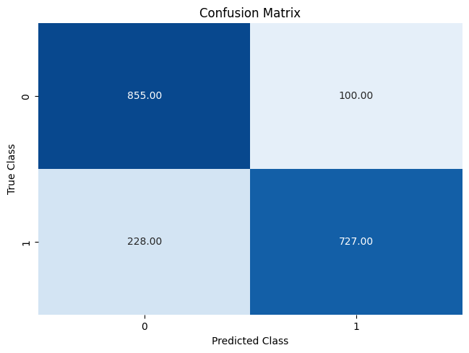
Linear Learner
Hiperparâmetros:
wd:1.09
learning_rate:0.011
mini_batch_size: 1533
L1:0.009
use_bias: False
 | precision | recall | f1-score
0 | 0.79 | 0.90 | 0.84
1 | 0.88 | 0.76 | 0.82
weighted avg | 0.83 | 0.83 | 0.83

Slide 20
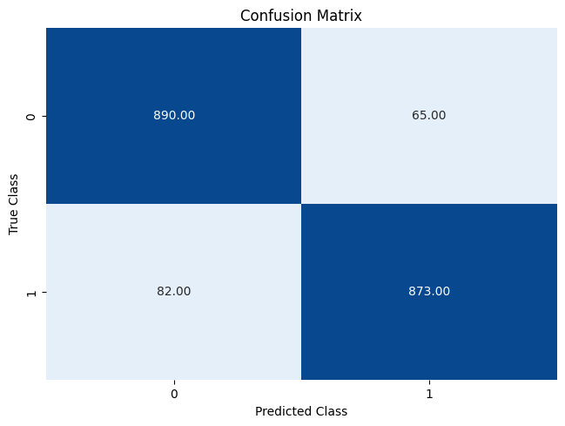
Factorization Machine
Hiperparâmetros:
mini_batch_size: 197
epochs:174
linear_lr: 0.01
linear_wd:1.48
 | precision | recall | f1-score
0 | 0.92 | 0.93 | 0.92
1 | 0.93 | 0.91 | 0.92
weighted avg | 0.92 | 0.92 | 0.92

Slide 21
Conclusões e Trabalhos Futuros
A prioridade à métrica de precisão foi dada uma vez que as notícias falsas são consideradas a classe positiva do problema. Dito isso, o modelo de Factorization Machines apresentou o melhor desempenho. É importante considerar também o desempenho do modelo XGBoost, uma vez que ele teve baixa classificação de falsos negativos.
É imprescindível que estes modelos sejam frequentemente avaliados, uma vez que a produção de notícias falsas ainda continua e o ideal é que este modelo consiga detectá-las também nos cenários futuros.

Slide 22
Obrigado!
Bruno Resende | Camila Polo | Romão Martines

